Slide 1
História do Brasil
Aula 6 - Período Joanino (1808-1821)
Luca Romano, Natasha Mosley e Julia
08/04/2026

Slide 2
Questão ENEM 2017
O instituto popular, de acordo com o exame da razão, fez da figura do alferes Xavier o principal dos inconfidentes, e colocou os seus parceiros a meia ração de glória. Merecem, decerto, a nossa estima aqueles outros; eram patriotas. Mas o que se ofereceu a carregar com os pecadores de Israel, o que chorou de alegria quando viu comutada a pena de morte dos seus companheiros, pena que só ia ser executada nele, o enforcado, o esquartejado, o decapitado, esse tem de receber o prêmio na proporção do martírio, e ganhar por todos, visto que pagou por todos.
ASSIS, M. Gazeta de Notícias, n. 114, 24 abr. 1892.
No processo de transição para a República, a narrativa machadiana sobre a Inconfidência Mineira associa
A) redenção cristã e cultura cívica.
B) veneração aos santos e radicalismo militar.
C) apologia aos protestantes e culto ufanista.
D) tradição messiânica e tendência regionalista.
E) representação eclesiástica e dogmatismo ideológico.

Slide 3
Gabarito: A
Durante a transição para a República, em 1889, a figura do inconfidente Tiradentes foi enaltecida a partir da criação da imagem de um herói republicano, que lutou pelo bem comum, ratificando uma cultura cívica. Associa-se também uma semelhança a Jesus Cristo, talvez para uma aceitação popular da identidade que acabara de ser criada.

Slide 4
Transferência da Corte Portuguesa o Brasil (1808): antecedentes
Por que a família real portuguesa veio ao Brasil?
Expansão do domínio napoleônico pela Europa: bloqueio continental de Napoleão no continente europeu contra a Inglaterra (principal parceiro econômico de Portugal)
Portugal se encontrava num impasse: seria melhor se aliar à França ou à Inglaterra?
Com histórico de comércio e dependência da Inglaterra, Portugal não obedece às ordens de Napoleão.
Napoleão acaba invadindo Portugal em 1808, provocando na vinda saída forçada da família real ao Brasil -> fenômeno inédito; América Portuguesa (“Brasil”) como principal colônia.

Slide 5
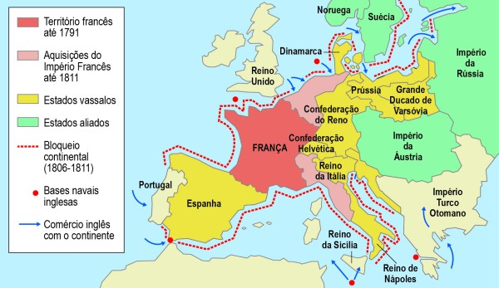
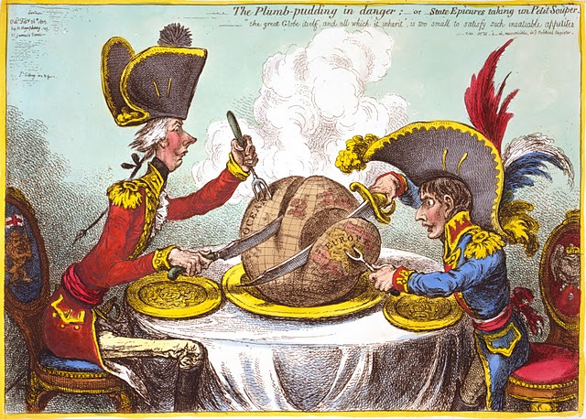

Slide 6
Inicia o Período Joanino (1808-1821)
Por quê esse nome?
O Brasil era a principal colônia de Portugal, sendo a metrópole um país em decadência econômica, ocupado pela França e dependente da colônia.
A família real portuguesa se deparou com uma sociedade complexa – resultado das relações coloniais históricas -, com milhares de indígenas, colonizadores portugueses e seus descendentes e milhões de africanos e afro-brasileiros escravizados.
Além disso, um território extenso com identidades regionais e uma elite regional forte.

Slide 7
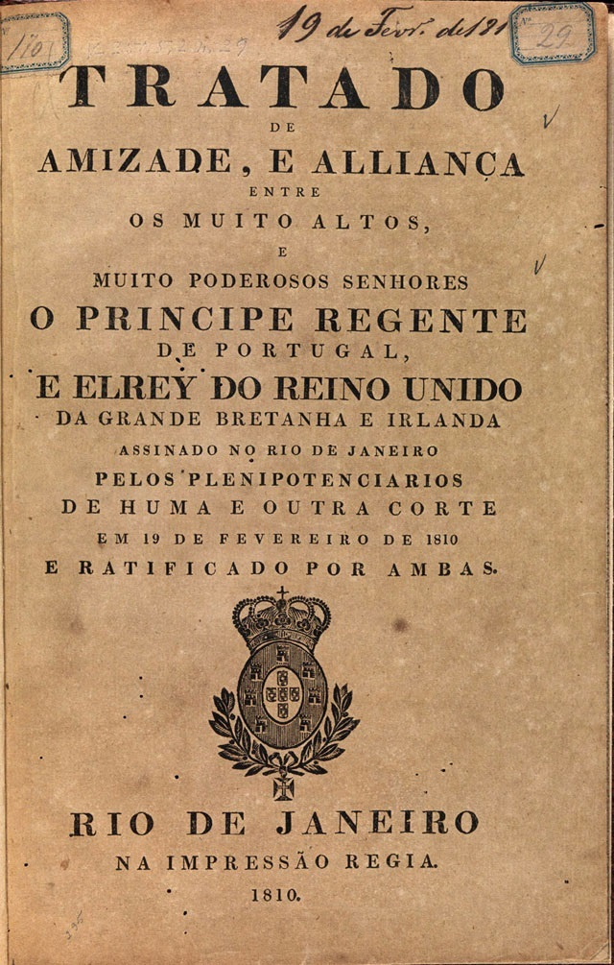
Muitas transformações
de cunho econômico, político, social, cultural
Transformações econômicas:
Abertura dos Portos às Nações Amigas (1810): fim do pacto colonial -> independência?; enfraquece a metrópole
Tratados de 1810: maior aproximação com a Inglaterra; produtos britânicos receberam privilégios fiscais (15% sobre o valor; 16% portugueses; 24% demais)

Slide 8
Muitas transformações
2. Transformações políticas:
Elevação do Brasil a Reino Unido de Portugal, e Algarves; (1815): Brasil deixa de ser colônia e se torna parte do território português; fruto do Congresso de Viena (1815)
Rio de Janeiro se torna a capital do Império ultramarino português: inversão de papéis; Brasil passa a ser mais importante que Portugal
Todo o aparato político-administrativo do império português foi instalado no Rio de Janeiro: nova corte; novas instituições políticas; novos funcionários régios; etc.

Slide 9
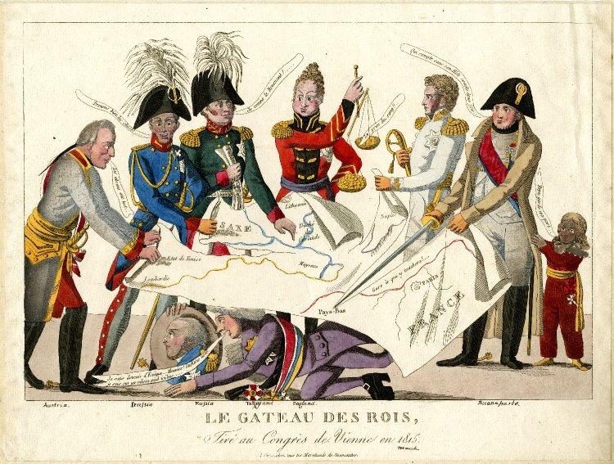
Congresso de Viena (1815)
Congresso na Europa que reorganizou o mapa do continente após as guerras napoleônicas)
Para poder participar, D. João VI eleva o Brasil à condição de Reino Unido de Portugal e Algarves

Slide 10

Muitas transformações
3. Transformações sociais
Aumento demográfico no Brasil
Acordo entre Brasil e Inglaterra sobre a abolição gradual da escravidão: intensificação das medidas repressivas dos ingleses; permissão do comércio de escravizados apenas nas colônias portuguesas na África
Criação da Polícia Militar (1809): medo do Haitianismo; proteção da família real, da corte e da propriedade (de terras, bens e escravizados)

Slide 11
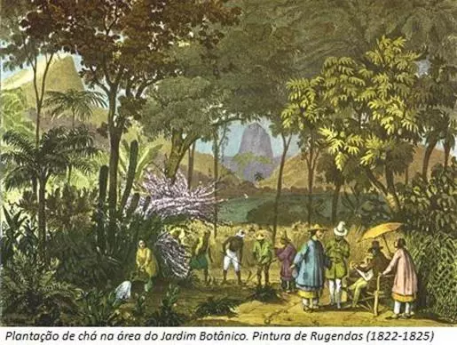
Muitas transformações
4. Transformações culturais
criação de várias instituições: Biblioteca Nacional; Horto (Jardim Botânico); Banco do Brasil; Imprensa Régia; Casa da Moeda
Missão Artística Francesa: link com a abertura dos portos
reformas urbanas: “embelezar” a cidade e tornar o Rio de Janeiro um “local digno” de abrigar uma família real

Slide 12
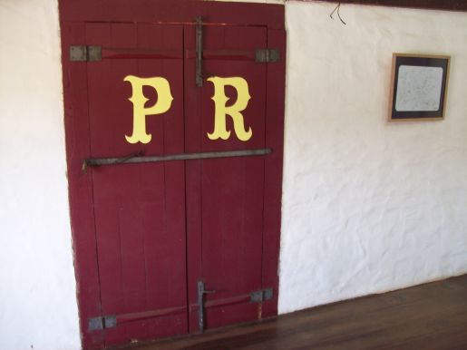
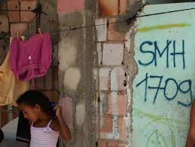
Transformação sociocultural
Confisco de propriedades de até 10 mil casas
Pintava-se “P.R” nas portas, significando “príncipe regente”
Porém a população apelidou “P.R” de “Ponha-se na Rua”
Atualmente, as casas removidas no Rio de Janeiro são marcadas com as letras “SMH”, de Secretaria Municipal de Habitação. A população também criou um apelido para a sigla: “Sai do Morro Hoje”

Slide 13
Revolução Pernambucana (1817)
Contexto:
• Dificuldades econômicas no Nordeste (seca e crise do açúcar)
• Insatisfação associada aos impostos cobrados pelas autoridades portuguesas e aos privilégios da capital (RJ)
• Circulação de ideias liberais e iluministas
• Envolveu diversos grupos sociais: militares, proprietários rurais, comerciantes, artesãos e padres
Objetivos:
• Tentativa de criação de uma república independente em Pernambuco:

Slide 14
Revolução Pernambucana (1817): continuação
O movimento conseguiu derrubar o governador e implantar um novo regime
Fundação de uma República provisória com igualdade de direitos, liberdade religiosa... e manutenção da escravidão
A questão escravista dividia os revolucionários
Finalizou com uma violenta repressão da Coroa: prisões e execuções

Slide 15
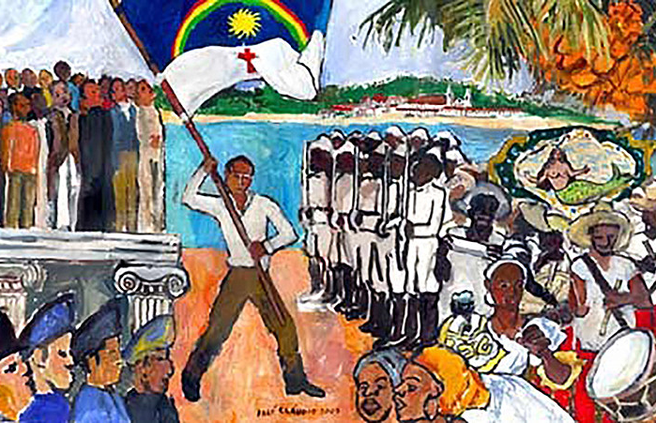
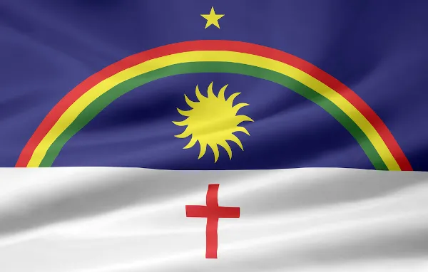
Revolução Pernambucana (1817)

